Slide 1
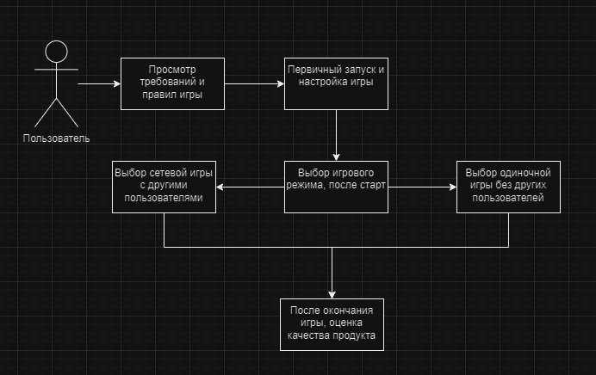
Лабораторная работа №2
Диаграмма требований от пользователя

Slide 2
Основные функциональные требования игры могут сильно различаться в зависимости от жанра и концепции игры. Вот некоторые общие функциональные требования, которые могут быть актуальными для большинства игр:
Геймплей:
Управление персонажем или объектами в игре.
Возможность взаимодействия с окружающим миром.
Основные игровые механики и правила.
Графика и звук:
Качественная графика, соответствующая концепции игры.
Звуковое сопровождение и музыка, соответствующие атмосфере игры.
Эффекты и анимации.
Мультиплеер:
Возможность для игроков взаимодействовать между собой онлайн (если применимо).
Создание и управление игровыми лобби.
Механизмы балансировки игрового опыта в мультиплеере.
Прогресс и достижения:
Система достижений и наград, мотивирующая игроков.
Сохранение прогресса и возможность продолжения игры с последней точки сохранения.
ИИ (искусственный интеллект):
Реализация ИИ для неигровых персонажей (NPC) или противников.
Уровни сложности и разнообразие поведения ИИ.
Сюжет и задачи:
Задачи и миссии, которые игрок должен выполнить.
Сюжетная линия и повествование.
Управление и интерфейс:
Интуитивное и удобное управление для игроков.
Понятный пользовательский интерфейс с элементами, такими как меню, инвентарь и панели управления.
Поддержка платформ:
Совместимость с целевыми платформами (компьютер, консоли, мобильные устройства и т.д.).
Оптимизация под разные разрешения экранов и аппаратное оборудование.
Анти-чит и безопасность:
Защита от читеров и мошенничества.
Защита данных игроков и конфиденциальность.
Поддержка и обновления:
Поддержка игры после выпуска, включая исправление багов и добавление нового контента.
Механизмы обновления игры.

Slide 3
Итоги лабораторной работы
Мы узнали какие будут требования от пользователя,какие должны быть технические требования от проекта, и научились делать UML диаграммы

